Slide 1
2023 год Год педагога и наставника

Slide 2
Присоединиться к группе ВК «Педагоги - наставники ГГО»
по ссылке: https://vk.com/club217056645.

Slide 3
Нормативная база реализации технологий наставничества
Федеральный закон от 29.12.2012 N 273-ФЗ (ред. от 31.07.2020) "Об образовании в Российской Федерации" (с изм. и доп., вступ. в силу с 01.08.2020), ст. 28, 47, 48.
Указ Президента РФ от 2 марта 2018 года №94 «Об учреждении знака отличия «За наставничество».
Национальный проект «Образование» (утвержден президиумом Совета при Президенте Российской Федерации по стратегическому развитию и национальным проектам (протокол от 3 сентября 2018 г. № 10)/
Распоряжение Министерства Просвещения РФ от 30.04.2019 № МР – 4/02 ви «Об утверждении методических рекомендаций по созданию и функционированию центров оценки профессионального мастерства и квалификаций педагогов, центров непрерывного повышения профессионального мастерства педагогических работников в рамках федерального проекта «Учитель будущего»».
Распоряжение Минпросвещения России от 17.12.2019 N Р-140"Об утверждении методических рекомендаций по созданию центров непрерывного повышения профессионального мастерства педагогических работников и центров оценки профессионального мастерства и квалификации педагогов в рамках региональных проектов, обеспечивающих достижение целей, показателей и результатов федерального проекта "Учитель будущего" национального проекта "Образование

Slide 4
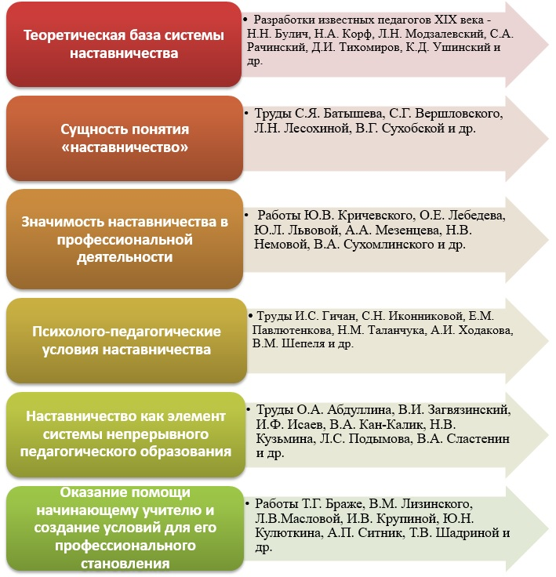
Происхождение и развитие наставничества
Наставничество – педагогический процесс сопровождения в области теории и методики обучения предмету, то есть молодого специалиста сопровождает наставник-методист, назначаемый к обучаемому административно.
М.А.Чевонный
Notes:
Философы с давних времен пытались определить основные задачи деятельности наставника.
Например, Сократ главной задачей наставника считал пробуждение мощных душевных сил ученика. Беседы Сократа были направлены на то, чтобы помочь «самозарождению» истины в сознании обучающегося.
В поисках истины ученик и наставник должны находиться в равном положении, руководствуясь тезисом «я знаю только то, что ничего не знаю».
По мысли Платона, воспитание надо начинать с раннего возраста, так как оно должно обеспечить постепенное восхождение ученика к миру идей. Осуществлять подобное воспитание способен, прежде всего, наставник преклонных лет.
Ж.-Ж. Руссо полагал, что главное и наиболее сложное искусство наставника - уметь ничего не делать с учеником.
В начале XX века о проблемах наставничества размышлял К.Д. Ушинский. Он считал, что нельзя гордиться своей опытностью, высчитывая по пальцам годы своей воспитательной деятельности. Так педагог превращается в машину, которая только задает и спрашивает уроки и наказывает тех, кто попадается под руку.
В качестве ключевых понятий в контексте слова «наставничество» можно выделить следующие: направлять, оказывать помощь, поддержку в выборе пути, в совершенствовании.
По определению Червонного Наставничество – педагогический процесс сопровождения в области теории и методики обучения предмету, то есть молодого специалиста сопровождает наставник-методист, назначаемый к обучаемому административно.

Slide 5
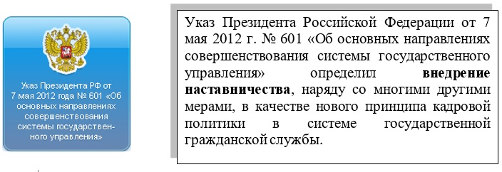
Актуальность внедрения системы наставничества неоднократно подчеркивалась в выступлениях Президента РФ В.В. Путина: «Считаю необходимым подумать, как нам возродить институт наставничества. Многие из тех, кто сегодня успешно трудится на производстве, уже проходили эту школу, и сегодня нам нужны современные формы передачи опыта на предприятиях».
Notes:
23 декабря 2013 года на совместном заседании Государственного совета РФ и Комиссии при Президенте РФ по мониторингу достижения целевых показателей социально-экономического развития В. В. Путин подчеркнул, что необходимо возрождать институт наставничества. С этого момента наставничество становится одним из приоритетов федеральной образовательной и кадровой политики. В начале 2018 года был проведен Всероссийский форум «Наставник», организованный Агентством стратегических инициатив, по результатам которого 23 февраля 2018 года был сформирован перечень поручений Президента РФ.
Сформировалось общее понимание того, что система наставничества может стать инструментом повышения качества образования, механизмом создания эффективных социальных лифтов, одним из катализаторов для «технологического рывка» российской экономики.

Slide 6
Основные модели наставничества
Модель наставничества | Определение | Преимущества
Традиционное наставничество (One-on-One Mentoring - «один на один») | Наставник, как правило, успешный и опытный профессионал, работает с менее опытным подопечным (или протеже) в течение определенного периода времени (3-6-9-12 месяцев) для улучшения работы, карьерного роста и налаживания рабочих связей | 1. В центре внимания – профессиональное развитие подопечного. 2. Наставник передает свой опыт и технические знания, правила и традиции отношений в организации, дает конструктивную обратную связь и советы, как достичь успеха. 3. Наставник имеет возможность понять и оценить, насколько его подопечный способен к дальнейшему профессиональному развитию. 4. Подопечный легче и быстрее осваивает новые функции, роли, корпоративные ценности и традиции.
Ситуационное наставничество (Situational Mentoring) | Наставник предоставляет необходимую помощь всякий раз, когда подопечный нуждается в указаниях и рекомендациях | 1. Роль наставника состоит в том, чтобы обеспечить немедленное реагирование на ту или иную ситуацию, значимую для его подопечного.

Slide 7
Партнерское наставничество: «равный – равному» (Peer-to-peer Mentoring) | Наставником является сотрудник, равный по уровню подопечному, но с опытом работы в предметной области, которым партнер не обладает | 1. Наставник помогает партнеру в улучшении выполнения работы, выстраивании рабочих отношений и повышении личной удовлетворенности работой. 2. Эффективный наставник слушает, собирает информацию, обеспечивает честную и конструктивную обратную связь, создает видение перемен и мотивирует партнера к действиям. 3. Наставник помогает партнеру отслеживать прогресс в достижении конкретных карьерных целей.
Групповое наставничество (Group Mentoring) | Наставник работает с группой из 2–4–6 подопечных одновременно («Круги наставничества») | 1. Наставник советует группе подопечным, как действовать для достижения своих целей, устранить неполадки и решить проблемы в работе, помогает ориентироваться в организационной политике и предоставляет рекомендации для выдвижения инновационных идей

Slide 8
Краткосрочное или целеполагающее наставничество (Short-Term or Goal-Oriented Mentoring). | Наставник и подопечный встречаются по заранее установленному графику для постановки конкретных целей, ориентированных на определенные краткосрочные результаты | 1. Наставник помогает подопечному достичь определенные краткосрочные результаты. 2. Подопечный уже имеет опыт работы и его развитие может быть переведено в область саморазвития.
Флэш- наставничество (Flash Mentoring) | Наставничество через одноразовые встречи или обсуждения | 1. Помогает подопечным учиться, обращаясь за помощью к более опытному сотруднику 2. Flash-наставники обычно предоставляют ценные знания и опыт работы, но в очень ограниченном временном интервале 3. Темы для флэш-наставничества широки, начиная от обсуждения карьерных целей, конкретных советов, выделения дополнительных ресурсов или привлечения отдельных экспертов

Slide 9
Скоростное наставничество (Speed Mentoring) | Обеспечивает место встречи для участников, чтобы помочь построить отношения равного наставничества | 1. Скоростное наставничество способствует развитию отношений наставничества, предоставляя площадку для знакомства нескольких сотрудников 2. Это многоуровневый подход к организации сети профессионалов и построению отношений, который помогает участникам быстро определить людей с общими целями и взаимными интересами
Саморегулируемое наставничество (Self- Directed Mentoring) | Ни наставники, ни их подопечные не подбираются специально, а опытные сотрудники добровольно выдвигают себя в список наставников | 1. Очевидным преимуществом этой модели является то, что в этот список попадают только те наставники, кто действительно имеет желание принять эту роль. 2. Сотрудник, нуждающийся в наставнике, может выбирать для себя того, кто, по его мнению, может оказать лучшую помощь и поддержку, более совместим с ним. 3. Саморегулируемое наставничество может с успехом применяться как один из инструментов взаимного саморазвития сотрудников.

Slide 10
Реверсивное наставничество (Reverse Mentoring) | Профессионал младшего возраста становится наставником опытного сотрудника по вопросам новых тенденций, технологий и т.д. | 1. Помимо общих преимуществ, реверсивное наставничество помогает установить взаимопонимание между разными поколениями сотрудников Обе стороны этой формы наставничества вынуждены выйти из зоны комфорта и научиться думать, работать и обучаться по-новому, толерантно воспринимая социальные, возрастные и коммуникативные особенности друг друга
Виртуальное наставничество (Virtual Mentoring) | Советы и рекомендации наставником предоставляются в режиме онлайн | Сотрудник самостоятельно обращается к наставнику за советом или ресурсами, когда это требуется Этот вид наставничества может включать в себя несколько наставников, находящихся за пределами подразделения и внешних сетей 3. Виртуальное наставничество обеспечивает поддержку производительности и передачу неформализованных знаний
Командное наставничество (Team Mentoring) | Два или более наставников работают вместе или по отдельности с одним или группой подопечных | 1. Наставник помогают группе подопечных помочь достичь определенных целей развития, охватывая существенные практические аспекты управленческой деятельности. 2. Командное наставничество помогает в короткие сроки осуществить подготовку ближайших преемников руководителей.

Slide 11
Виды наставничества. Наставник, ментор, тьютор, коуч: сходство и отличие в деятельности
Менторство
Ментор – успешный руководящий работник образовательной организации, имеющий опыт в сфере профессиональной деятельности
Notes:
Менторство в переводе означает наставничество и является видом управленческого наставничества.
Ментор – успешный руководящий работник образовательной организации, имеющий опыт в сфере профессиональной деятельности, владеющий управленческими навыками, показывающий стабильно высокие результаты работы, реализующий эффективные управленческие проекты, внесший вклад в развитие региональной системы общего образования, осуществляющий диссеминацию управленческого опыта, имеющий стаж управленческой деятельности и готовый делиться своим профессиональным опытом и знаниями.
Менти (стажер, консультируемый) – участник менторства, который через взаимодействие с ментором и при его помощи и поддержке решает конкретные профессиональные задачи, приобретает новый опыт и развивает профессиональные компетенции.

Slide 12
Тьюторство
Тьютор – педагогический работник, осуществляющий тьюторское сопровождение их и педагогических кадров в образовании.
Notes:
Тьютором может быть методист методической службы, руководитель, заместитель руководителя образовательной организации, педагог, преподаватель системы дополнительного профессионального образования, иной педагогический работник.
Тьюторалом может стать педагогический работник, имеющий педагогическую проблему.
Ключевые особенности тьюторства:
педагогическая деятельность, которая направлена на реализацию принципа индивидуализации, нацелена на решение конкретной педагогической задачи.
включает организацию образовательной среды и сопровождение формирования и реализации индивидуальной образовательной программы профессионального развития педагогических работников.
сопровождение профессионального развития педагогических кадров в условиях модернизации российского образования.
формирует учебную и образовательную рефлексию обучающегося.
тьютор может научить учиться, определить траекторию развития с целью применения ее в жизни, научить определять свое место в разных жизненных обстоятельствах.
Цель тьюторства - сопровождение профессионального развития работников системы образования
Что делает тьютор?
1. Проводит диагностику профессиональной компетентности, определяет профессиональные дефициты (затруднения) в деятельности педагогов.
2. Определяет цели и задачи совместной деятельности, вовлекает обучающихся в процесс совместного целеполагания на обучение, поддерживает мотивацию.
3. Устанавливает контакт с педагогами, оказывает психологическую поддержку, снятие барьеров, создает комфортную и безопасную атмосферу.
4. Определяет направления тьюторского сопровождения; составляет совместно с тьюторантами планы, индивидуальные образовательных программы, индивидуальный образовательный маршрут.
5. Сопровождает индивидуальные планы, индивидуальные образовательных программы, индивидуальный образовательный маршрут тьюторанта.
6. Организует групповую работу и межгрупповое взаимодействие педагогов.
7. Обучает педагогов практическому применению полученных знаний и навыкам рефлексии.
8. Осуществляет контроль динамики изменения профессиональных компетенций педагогов от занятия к занятию.
9. Дает обратную связь.

Slide 13
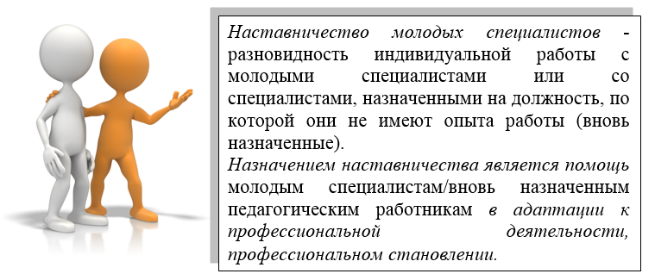
Наставничество молодых специалистов
Наставник – опытный руководящий или педагогический работник, обладающий профессионализмом, показывающий стабильно высокие результаты работы, владеющий необходимыми профессионально значимыми качествами, готовый делиться своим профессиональным опытом.
Молодой специалист – педагогический работник в возрасте до 30 лет, впервые после окончания образовательной организации, со стажем работы до 3 лет
Notes:
Ключевые особенности наставничества молодых специалистов:
Одна из форм обучения на рабочем месте, обучение профессии опытными наставниками.
Деятельность направлена на профессиональное обучение молодых сотрудников, развитие их потенциала и передачу им профессионального опыта квалифицированными наставниками для ускорение процесса профессионального становления, привитие молодому специалисту интереса к профессиональной деятельности в целях его закрепления в организации.
Когда педагог закончил вуз или колледж и пришел работать в школу конечно должен быть человек, который будет на данном этапе его сопровождать
характер беседы в наставничестве носит, как правило, директивную направленность: наставник говорит подопечному, что и как нужно делать в тех или иных ситуациях.
Для новичков, знакомящихся с азами профессии, такой метод имеет право на существование, однако для подготовки зрелых сотрудников и управленческих кадров он нежелателен, поскольку не направлен на развитие внутренних ресурсов конкретного человека и слабая структурированность управленческой деятельности, невозможность её перевода в навык и повторения «один в один» у разных людей (для управленческих кадров)
наставничество как правило применяется без отрыва от работы.
наставник иметь практический опыт и передает навык через принцип "делай как я«, наставник нацелен на то, чтобы специалист научился применять те или иные знания.

Slide 14
Цель наставничества - «создание» эффективного сотрудника для конкретной организации.
Что делает наставник?
1. Обучает профессии, включая прямую передачу формализованных и неформализованных знаний, приемов, подходов.
2. Говорит подопечному, что и как нужно делать в тех или иных ситуациях.
3. Нацелен на то, чтобы наставляемый научился применять те или иные знания.
4. Ставит цель перед наставляемым и срок, к которому ее нужно достигнуть.
5. Следит за эмоциональным состоянием своих наставляемых, поддерживать и воодушевляют их в трудную минуту.
6. Оценивает профессиональные дефициты (запросы) своих подопечных.
7. Постоянно поддерживать и вдохновлять наставляемых на то, чтобы работать с максимальной отдачей.
8. Поддерживает учебный процесс наставляемого и процесс его рефлексии.
9. Предоставляет конструктивную обратную связь.

Slide 15
Коучинг
Коуч – педагогический работник, который посредством непрерывного сотрудничества помогает коучируемому (группе коучируемых) в профессиональном или личностном росте. Его основная роль — выработать у коучируемого понимание, каким образом он может реализовать поставленные задачи. Его задача организовать процесс таким образом, чтобы коучируемый сам добился желаемой цели.
Notes:
Коучируемый (клиент коуча) – руководящий или педагогический работник, имеющий свой профессиональный опыт. Коучируемому необходима помощь коуча, чтобы более эффективно осуществлять отдельные виды работ профессиональной деятельности.
Коучами могут быть педагогические и руководящие работники образовательных организаций, прошедшие специальную подготовку и имеющие личные достижения, осуществляющие практическую педагогическую и/или управленческую деятельность, готовые к работе с коучируемыми. Коучи организуют работу с коучируемыми по запросу образовательной организации в зависимости от поставленных целей.

Slide 16
Ключевые особенности коучинга:
максимально недирективный метод;
направлен на раскрытие внутреннего потенциал;
сфокусирован на достижении чётко определённых целей;
Коуч вместе со своим подопечным изучает его «карту мира», далее на уровне желаемого достижения совместно выбирается цель, прокладывается маршрут, изучаются возможные риски, составляется план, оцениваются имеющиеся ресурсы. После помощи коуча в получении необходимой информации и приобретении соответствующих навыков коучируемый решает поставленную задачу самостоятельно.
в коучинге внимание акцентируется на том, как мыслит подопечный, а не на нём самом.
характер беседы в коучинге предполагает, что коуч только задаёт вопросы, не высказывая своих рекомендаций и не делясь собственным опытом.
коучинг практикует подход к каждому педагогу как к сформировавшейся личности, в которой уже заложены ее профессиональные цели, стремления и пути их реализации.
Поэтому свою главную задачу коуч видит не в формулировании для коучируемого путей решения его проблемы, а в совместном поиске этих путей, индивидуальных для каждого человека.
коучинг - процесс, ведущий к повышению профессиональной компетентности или росту личностных качеств коучируемого. Главной целью является не достижение каких-то материальных результатов, а развитие у руководящих и педагогических работников способности видеть пути, принимать решения и нести за них ответственность.
нельзя воспринимать позицию коуча как эксперта, который одобряет или не одобряет те или иные действия своего клиента. Его задача – укрепить способность коучируемого к самостоятельным решениям, к постановке собственных, а не кем-то навязанных планов, и принятию полной ответственности за результат их реализации.

Slide 17
Цель коучинга - помощь руководящему или педагогическому работнику самому раскрыть свой потенциал и добиться самых высоких результатов без какого-либо принуждения.
Что делает коуч?
1. Коуч принимает коучируемого таким, каков он есть. Это подразумевает, что с человеком, который пришел на сессию, все нормально. Неважно, каков его запрос или ситуация, в которой он находится.
Коуч не навязывает свою точку зрения. Это табу!
2. Коуч проявляет искренний интерес к партнеру. Ему интересно все! Даже если коучируемый отказывается отвечать на вопрос или считает какое-то упражнение глупым, это отличный повод поинтересоваться
причинами, а не настаивать на пользе предложенного!
Коуч никогда не дает никаких интерпретаций ни запросам, ни ответам, ни обстоятельствам, ни, тем более человеку и его поведению!
3. Коуч ориентирует на будущее.
Не "застревает" в прошлом, не анализирует его. Однако иногда бывает так, что в прошлом кроется причина торможения для шага, который необходим коучируемому сейчас. Только в этом случае работа должна касаться прошлого.

Slide 18
4. Коуч создает профессиональную поддержку и условия, при которых коучируемый сам совершает выбор и сам реализует его и, таким образом, несет ответственность за результат работы.
Коуч не подводит коучируемого к "правильному" решению, не контролирует и не анализирует действия.
5. Коуч поддерживает мотивацию коучируемого к самостоятельному решению задачи.
Он никогда не доминирует и не использует свой авторитет. Коуч и коучируемый всегда партнеры!
6. Коуч помогает пройти психологические блоки и преодолеть ограничения на пути к результатам
Но коуч не занимается целенаправленно решением психологических проблем. В таком случае, с согласия коучируемого он может порекомендовать психолога или психотерапевта.
7. Коуч предоставляет информацию, необходимую коучируемому.
Никогда не дает советов!

Slide 19
Формы и методы наставничества
Формы наставничества.
Индивидуальная — предполагает персонализованное сопровождение наставником обучающегося, с учетом индивидуальных образовательных дефицитов и других индивидуальных особенностей последнего.
Групповая — сопровождение одним наставником (или командой наставников) группы обучающихся, обладающих общим или сходным образовательным дефицитом.
Коллективная — организация наставничества в работе с коллективом (большой группой) обучающихся, обладающих различными типами образовательных дефицитов.
Взаимная (peer) — организация взаимной поддержки обучающихся, обладающих разными типами образовательных дефицитов.
Онлайн — поддержка обучающихся, находящихся в удаленном доступе, с использованием интернет-технологий (социальные сети, скайп, Youtube и т. д.).

Slide 20
Методы
методы организации деятельности сопровождаемого (группы сопровождаемых), выступающей фактором его развития и накопления личностно значимого опыта;
организация обсуждения (беседа, групповая рефлексия), в процессе которого осуществляются оценка и осмысление опыта, полученного в деятельности;
создание специальных ситуаций (развивающих, деятельностных, коммуникативных, проблемных, конфликтных), расширяющих опыт сопровождаемого и активизирующих процессы его развития;
создание внешних условий, среды освоения деятельности (в том числе предметно-пространственной среды, оптимальной для развития наставника);
методы диагностико-развивающего и контролирующего оценивания (в том числе «включенное наблюдение», беседа, анкетирование, социометрия и т. д.);
методы управления межличностными отношениями в группе сопровождаемых;
нетворкинг — метод организации контактов и взаимодействия сопровождаемых с актуально и перспективно значимыми социальными партнерами (например, школьников — с представителями профессиональных образовательных организаций, вузов, предприятий- работодателей);
методы актуализации индивидуальной мотивации и фасилитации;
личный пример (наставник как носитель образа «успешной взрослости», эффективных стратегий самообразования и саморазвития, профессионализма, обладающий определенными компетенциями и демонстрирующий определенные образцы деятельности);
информирование (в том числе в форме инструктирования);
консультирование.

